Slide 1
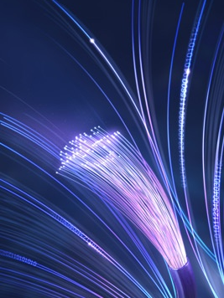
O CANAL ÓPTICO: A FIBRA ÓPTICA
Conteúdo
1.- Sistemas ópticos de comunicação.
2.- A fibra óptica.
3.- Natureza da luz.
4.- Modos de propagação na fibra óptica.
5.- Cabo de fibra óptica.
Objetivo
Descrever o estado da arte da comunicação por fibra óptica. Explicar como se propaga a luz numa fibra e a operação dos 3 tipos de fibra, comparando o desempenho delas.
Tema 1 de:
Última modificação:
21 de julho de 2020/ADNP
COMUNICAÇÕES ÓPTICAS
Titular: Edison Coimbra G.
Facilitador: Santo Tiveroli Filho
1

Slide 2
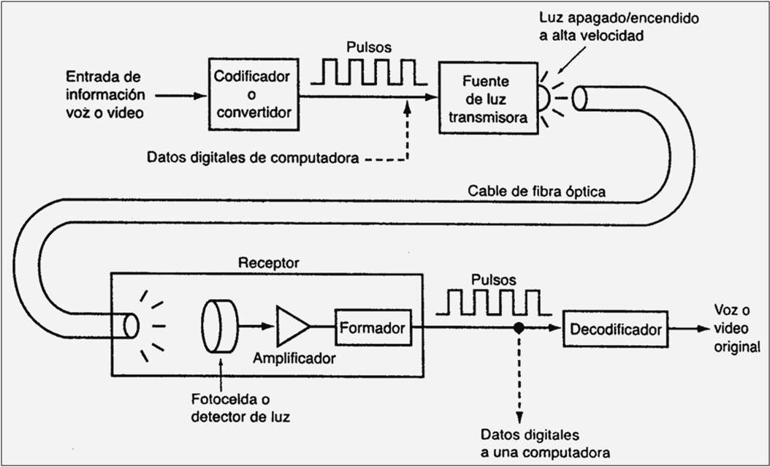

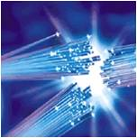

1.- Sistemas ópticos de comunicação
Pode-se transmitir luz por uma fibra óptica
1
Transmissor (LED, laser)
Sistema óptico básico
Información a ser transmitida
2
Fibra de baixa perda de MM ou SM
3
Detetor de luz
Sistema óptico bidirecional
Um sistema óptico bidirecional é formado implementando-se um segundo grupo idêntico de dispositivos de modulação e detecção em sentido oposto (modem).
Os pulsos digitais se convertem em pulsos de luz
2

Slide 3
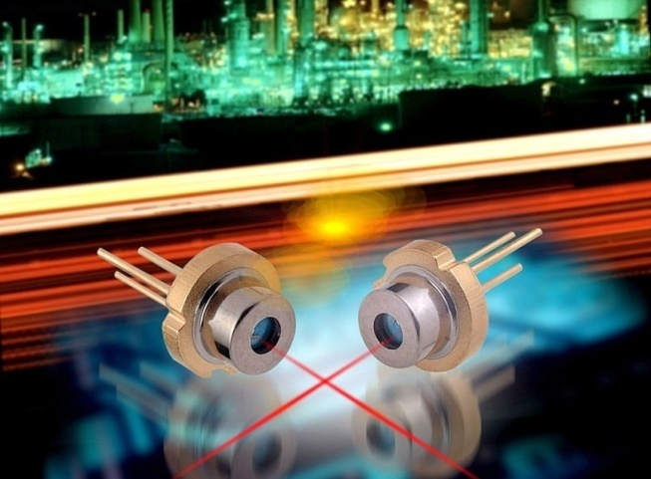
Capacidade dos sistemas ópticos
Visão da tecnología óptica
Não existe um melhor meio físico conhecido que a fibra óptica, e nenhuma fonte de sinal é melhor que a luz para resolver as novas e emergentes solicitações de transmissão" … “a fibra óptica é um meio de propagação que garante o presente e o futuro” (Editorial Revista IEEE, março 2016).
Estado da arte em 2016
Um laser é capaz de emitir 10¹⁶ fotons/s.
Um bom fotodetetor distingue um bit “1” com 10 fotons
Por tanto, se dispor de uma capacidade de transmissão de 10¹⁵ bps é dizer, 1 Pbps (penta).
Esta capacidade de transmissão (largura de banda) está limitada devido a tecnología disponivel de geração e de recepção do sinal.
Além do mais, a distancia de transmissão é significativamente grande devido a baixa atenuação que apresenta a fibra. Um sinal óptico pode ser transmitido por muitos km sem necessidade de regeneração.
A fibra têm uma largura de banda ilimitada.
3

Slide 4
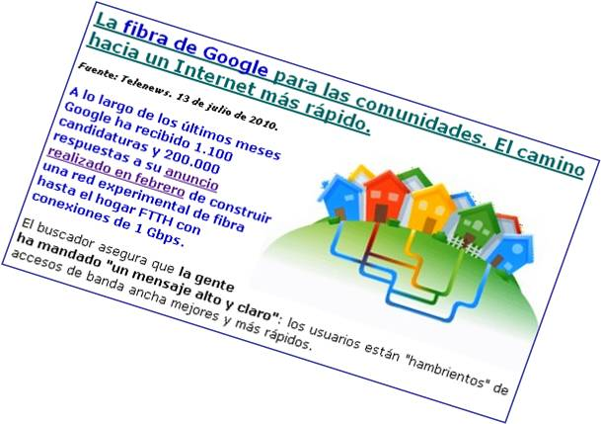
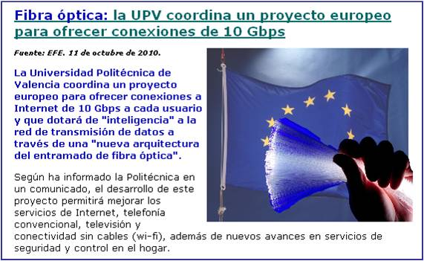
Desenvolvimento das tecnologías ópticas
Garantem acessibilidade a altas velocidades
Altas velocidades de acesso
A rede de transporte óptico logo-logo superará os 400 Gbps.
4

Slide 5
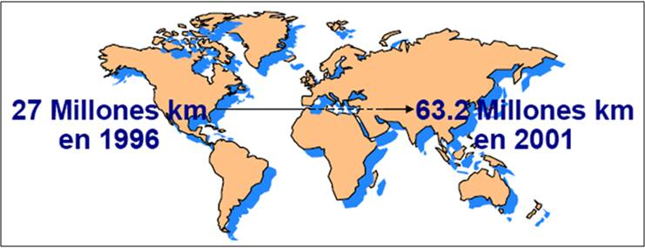
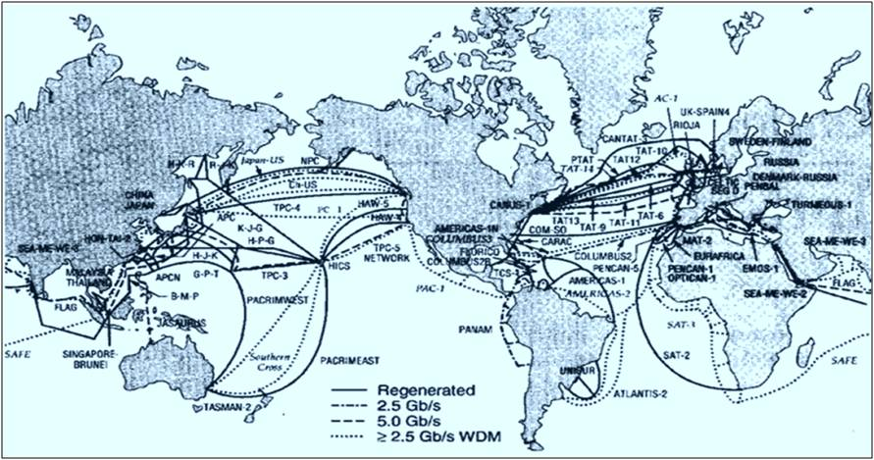
Redes de fibra óptica no mundo
Cabos ópticos submarinos
Crescimento a nivel mundial
Em 2017 superam os 180 milhões de km.
A ocupação do total de fibras não ultrapassa os 20%
5

Slide 6
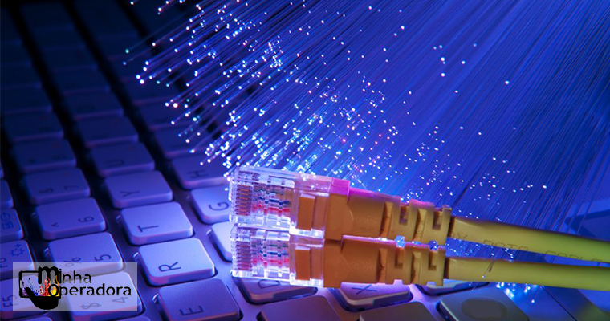
Conexão por fibra óptica cresceu 82% entre janeiro e julho
Expansão da rede foi movida, principalmente, por provedores de pequeno porte.
Brasil, 30/08/2018

Slide 7
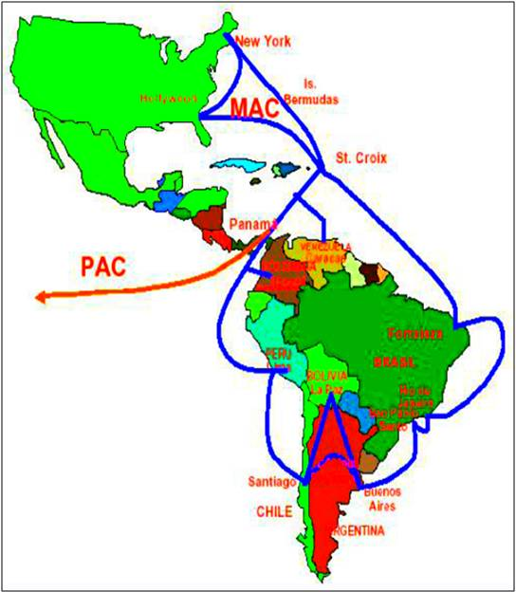
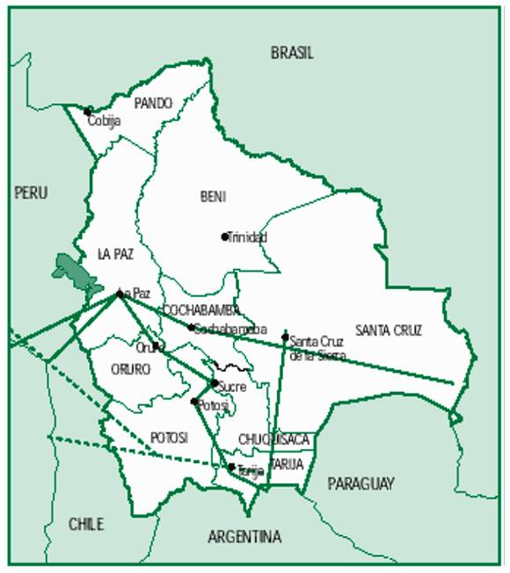
Redes de fibra óptica na América Latina
Existem varios provedores de rede
Cabo submarino de fibra óptica
Projeto Nautilus.
Redes ópticas na Bolivia.
Os donos são empresas provedoras de fibra.
7

Slide 8
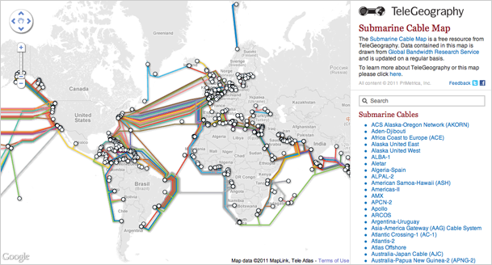
Mapa da rede de cabos submarinos (Brasil e Mundo)

Slide 9
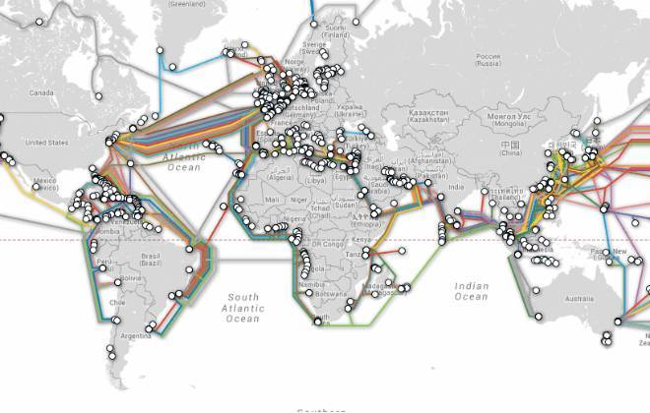
MAPA CABOS SUBMARINOS NO BRASIL E NO MUNDO

Slide 10
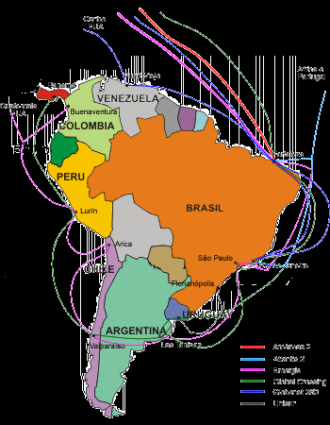
MAPA DOS CABOS SUBMARINOS NO BRASIL - 2017

Slide 11
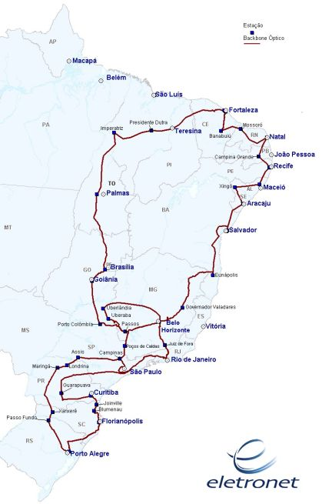
Exemplo de Rede de Fibra Optica no Brasil

Slide 12
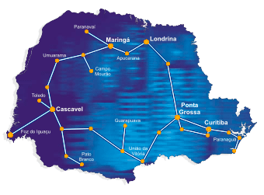
ANEL OPTICO DA FIBRA ÓPTICA NO PARANÁ - COPEL

Slide 13
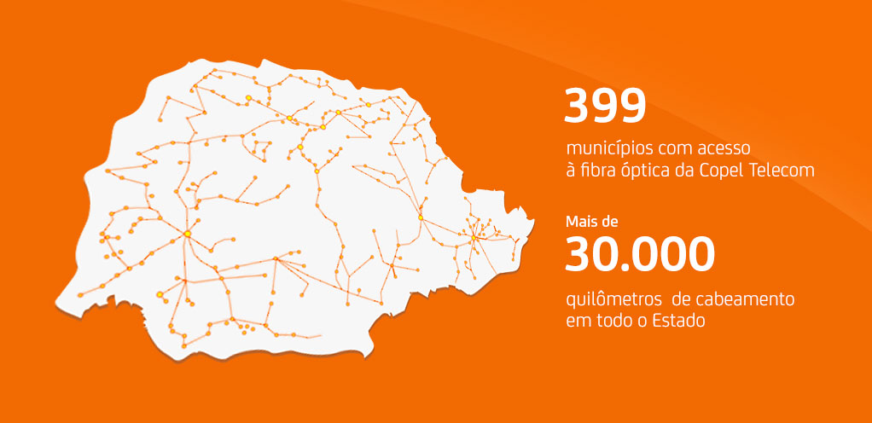
Mapa da Rede de Fibra Optica da COPEL 2016

Slide 14
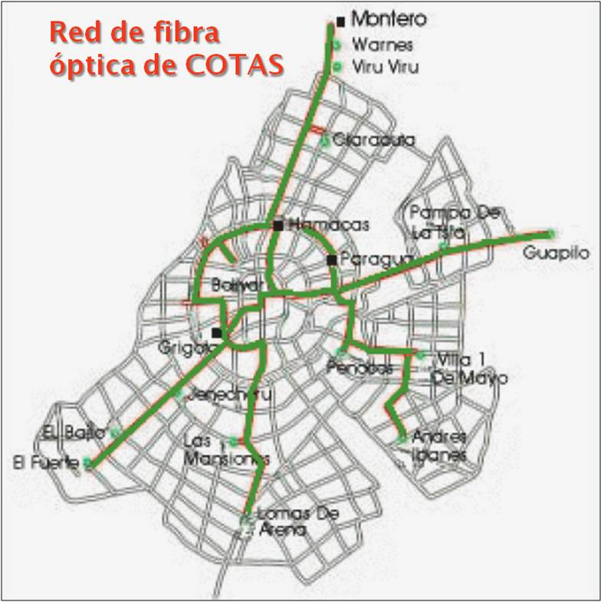
Exemplo de redes de fibra óptica numa cidade
Em Santa Cruz de la Sierra - Bolívia
Anéis ópticos
Outras operadoras como Entel e AXE também têm seus próprios anéis ópticos.
14

Slide 15
Aplicações dos sistemas ópticos
Redes troncos
Os cabos de fibra óptica se encontram nas redes troncos (redes de transporte) porque sua grande largura de banda é rentavel frente ao custo. Atualmente, com a multiplexação por divisão de onda densa (DWDM), se pode transportar dados a uma velocidade de 160 Gbps.
Redes HFC
As companhias de TV por cabo usam uma combinação de fibra óptica e de cabo coaxial, criando uma rede híbrida HFC. A fibras proporcionam a estrutura tronco enquanto que o coaxial proporciona a conexão aos domicilios dos usuários. Esta configuração é rentavel porque a baixa largura de banda que os usuários necessitam não justificam plenamente o uso de fibra óptica.
Redes LAN
As redes de área local (LAN) como as 100Base-FX (Fast Ethernet) e 1000Base-X também usam cabos de fibra óptica.
Redes de acesso
As empresas de telecomunicações estão definindo avançadas redes convergentes baseadas em IP, que permitem oferecer mais serviços sobre a mesma infraestrutura. Entre as tecnologías mais interessantes que estão permitindo esta convergencia cabe destacar, a GPON (Gigabit Passive Optical Network), a tecnología de acesso mediante fibra óptica com arquitetura ponto a multiponto.
15

Slide 16
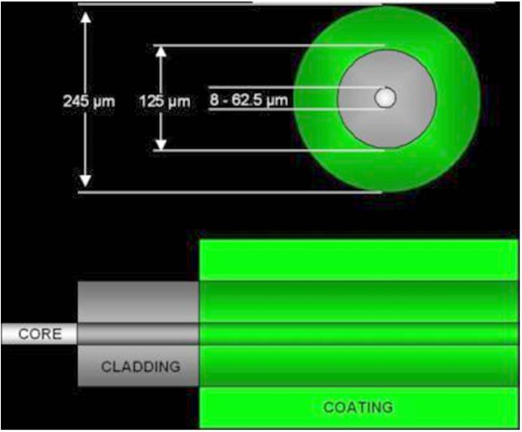
2.- A FIBRA ÓPTICA
O que é a fibra óptica?
É um fio de vidro ou de plástico composto por 3 capas concêntricas que diferem por propriedades.
1
Núcleo (coração). É um fio de vidro fabricado com SiO₂. Conduz a luz. Possui 8 a 62,5 μm de diametro.
2
Revestimento (casca). É um tubo de vidro fabricado com SiO₂, de diferente densidade óptica que o núcleo. Confina a luz dentro do núcleo. Possui 125 μm de diametro.
3
Cor (capa). É uma blindagem ou amortizador de plástico (PVC). Protege o núcleo e o revestimento de possíveis danos. Possui 245 μm de diametro.
Qual é a grossura (diametro) da fibra?
Por ser constituida de material dielétrico, a fibra não é afetada pelo ruido eletromagnético.
Têm diametro semelhante ao cabelo humano que têm um diametro de 75 μm.
16

Slide 17
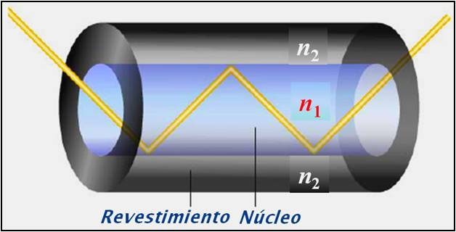
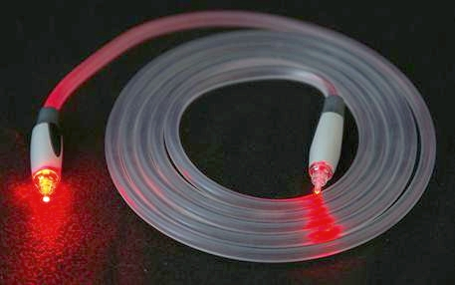
Desenho básico de uma fibra óptica
Como se comporta a fibra óptica (como a luz se propaga pelo núcleo) ?
O raio (feixe) de luz se acende e se apaga para transportar dados pela fibra (1´s e 0´s).
O feixe entra no núcleo e deve permanecer nêle até que chegue ao outro extremo.
O feixe não deve refratar no revestimento porque isso significaría perder parte de sua energía.
É necessário, portanto, fazer um projeto de fibra no qual:
O revestimento atue como um espelho para o feixe de luz.
E o núcleo se comporte como um guía de ondas para o feixe de luz.
Como projetar uma fibra óptica?
As leis de reflexão e de refração orientam como projetar uma fibra que guie as ondas de luz com uma mínima perda de energía:
O núcleo deve ter uma densidade óptica maior que a densidade do revestimento para que ocorra o fenomeno da reflexão interna total.
O revestimento confina a luz no núcleo.
17

Slide 18
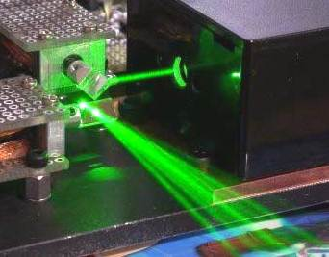
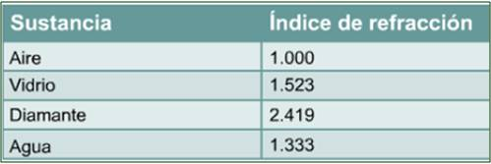
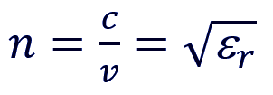
Índice de refração das substancias dielétricas
Modelo de feixe de luz
As ondas eletromagnéticas, como a luz, saem da fonte viajando em línhas retas. Estas linhas recebem o nome de raios (feixes).
No vazío (vácuo), a luz viaja a 300.000 km/s, porém em outros materiais (substancias) como o ar, a água e o vidro, viaja a velocidades menores, devido a que ópticamente serem mais densas.
A densidade óptica de uma substancia se refere a quanto a velocidade do feixe de luz diminui ao atravessá-la. Quanto maior seja, mais se desacelera a luz em relação a sua velocidade no vácuo..
A medida da densidade óptica é denominada de indice de refração.
O índice de refração (n) de uma substancia se define como a velocidade da luz no vazío (vácuo) em relação a velocidade da luz nessa substancia.
Valores para substancias comuns
n = índice de refração da substancia.
c = 300.000 km/s. Velocidad da luz no vácuo (vazío).
v = velocidade da luz na substancia. Em km/s.
ε_{r} = permissividade relativa da substancia.
No vidro, é possivel aumentar o índice de refração agregando-se produtos químicos. Quando se produz um vidro muito puro, se reduz o índice de refração.
Uma substancia com maior n é mais densa e desacelera mais a luz.
18

Slide 19
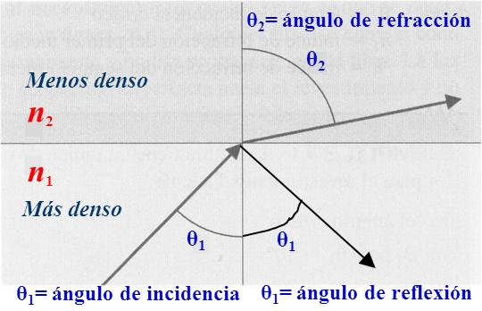
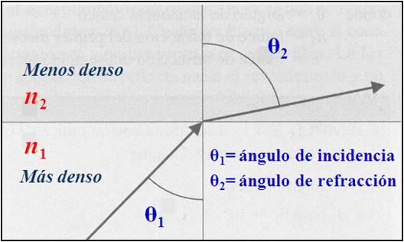

Reflexão e refração da luz na fibra óptica
Leis de reflexão e de refração da luz
Quando um feixe de luz ( ângulo incidente) toca a fronteira entre 2 substancias de densidades distintas, se divide em 2 partes:
1
Uma parte se reflete (raio refletido), com um ângulo de reflexão igual ao ângulo de incidência.
2
A energia restante cruza a fronteira e penetra na segunda substancia (raio refratado), porém se desvía de seu trajeto original com um ângulo de refração que depende do ângulo de incidência e dos índices de refração das duas substancias.
Lei de Refração de Snell
Em 1626 se formula a Lei de Snell que estabelece a relação entre os ângulos de incidência e de refração de um feixe de luz que incide na fronteira entre as duas substancias com diferentes índices de refração.
n₁ = índice de refração da substancia 1.
n₂ = índice de refração da sustancia 2.
θ₁ = Ângulo de incidência.
θ₂ = Ângulo de refração.
A luz ao passar por um meio menos denso aumenta sua velocidade
19

Slide 20
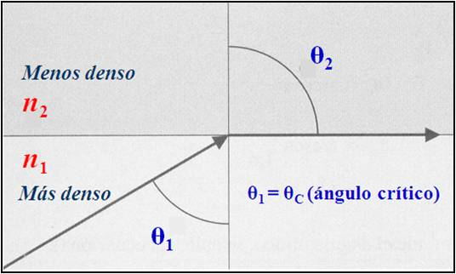
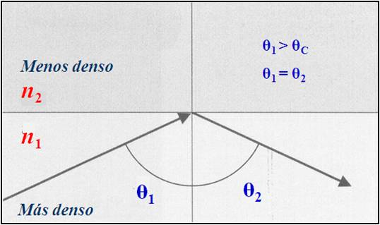
Ângulo crítico da fibra óptica – Exemplos de exercícios
Exercício 1
Lei de Snell. Uma fibra têm um índice de refração de 1.6 para o núcleo e de 1.4 para o revestimento. Se o raio incidente toca a fronteira com um ângulo de incidência de 30º, calcule o ângulo de refração que se desvía o raio no revestimento.
Resposta.-
θ₂ = 34,8º. O raio se refrata; ao entrar no outro meio menos denso, aumenta sua velocidade e muda de direção.
Exercicio 2
Ângulo crítico. Uma fibra têm um índice de refração de 1.6 para o núcleo e de 1.4 para o revestimento. Calcule o ângulo de incidência (ângulo crítico) com o qual o raio deve tocar a fronteira para que o raio refratado se propague ao longo da linha de fronteira.
Resposta.-
θ₁ = θ_{C} = 61º. O ângulo crítico se calcula para um ângulo de refração θ₂ = 90º.
Exercicio 3
Reflexão interna total. Uma fibra têm um índice de refração de 1.6 para o núcleo e de 1.4 para o revestimento. Se o raio incidente toca a fronteira com um ângulo de incidência de 70º, calcule o ângulo de reflexão do raio refletido no núcleo.
Resposta.-
θ₂ = 70º. Para ângulos de incidência maiores que o ângulo crítico (θ₁ > θ_{C}), o raio se reflete na substancia mais densa com um ângulo de reflexão igual ao incidente. Assim se produz a reflexão interna total.
20

Slide 21
Reflexão interna total na fibra óptica
Condições para a reflexão interna total
1
O núcleo deve ter um índice de refração maior que o do revestimento (n₁ > n₂).
2
O ângulo de incidência do raio de luz deve ser maior que o ângulo crítico para o núcleo e seu revestimento (θ₁ > θ_{C}),
Então, se produz a reflexão interna total
Se cumprida estas duas condições, toda a luz que incide na fibra se reflete dentro dela; se produz a reflexão interna total, que é a base para se construir uma fibra óptica.
A reflexão interna total faz com que os raios de luz dentro da fibra rebatam no límite entre o núcleo e o revestimento e que continuem sua trajetória até o outro extremo da fibra.
A luz segue um trajeto em zigzag ao longo do núcleo da fibra.
21

Slide 22
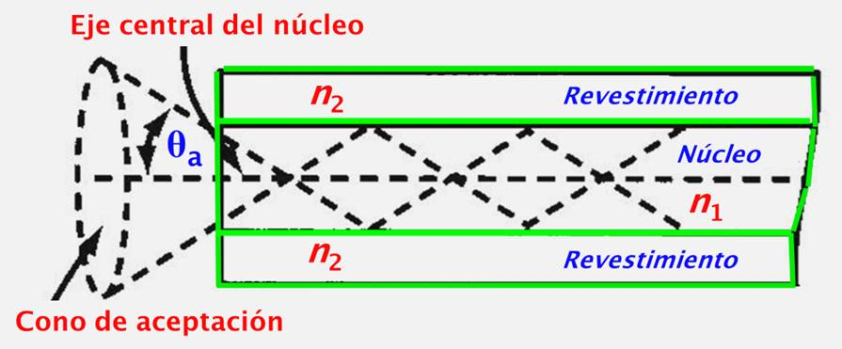


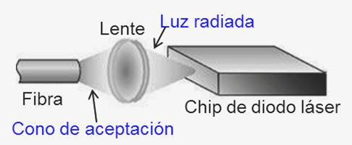
Abertura numérica da fibra óptica
Como controlar o ângulo de incidencia?
Para que se produza a reflexão interna total numa fibra, se deve controlar o ângulo de incidência dos raios de luz que entram no núcleo. Este controle se efetua restringindo a abertura numérica.
Que é a abertura numérica?
A abertura numérica (NA) do núcleo é a coleção de ângulos de incidência dos raios de luz que ingressam na fibra e que se refletem internamente.
A fonte de luz deve ser posicionada de tal modo que todos os raios entrem por um cone de aceitação imaginário.
Conexão típica de laser.
NA = abertura numérica da fibra.
θ_{a} = Ângulo de aceitação.
n₁ = índice de refração do núcleo.
n₂ = índice de refração do revestimento.
A NA típica para as fibras varía entre 0.1 e 0.5.
22

Slide 23
A fibra óptica - Exercicios
Exercicio 4
Abertura numérica. Calcule a abertura numérica e o ângulo de aceitação máxima (a partir do eixo da fibra) para uma fibra que têm um índice de refração de 1.6 para o núcleo e de 1.4 para o revestimento.
Resposta.-
NA = 0.77
θ_{a} = 50,8º
Exercicio 5
Características da fibra. Os índices de refração do núcleo e do revestimento de uma fibra óptica são de 1.5 e 1.45, respectivamente. Calcule:
A velocidade da luz no núcleo.
O ângulo crítico para um raio que se move do núcleo ao revestimento.
A abertura numérica da fibra.
O ângulo máximo (a partir do eixo da fibra) que se aceita a luz
Respostas.-
a) 200.000 km/s
b) 75º
c) 0,384
d) 22,6º
Exercicio 6
Reflexão interna total . Que é a reflexão interna total? Em que circunstancias ocorre?
Resposta.-
Quando o ângulo de incidência é maior que o ângulo crítico.
Exercicio 7
Projeto de fibra. Suponha que o tenham contratado para projetar uma fibra óptica. Você dispõe de dois tipos de vidro: um A com um índice de refração de 1.3 e outro B com 1.5. Determine qual vidro deve ser utilizado como núcleo e qual deve ser utilizado como revestimento e calcule a abertura numérica que terá a fibra.
Resposta.-
Núcleo: vidro B e revestimento: vidro A.
A abertura numérica é especificada pelo fabricante.
NA = 0.75
Os raios que entram pelo cone se propagam pela fibra.
23

Slide 24
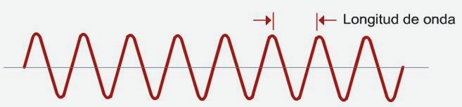
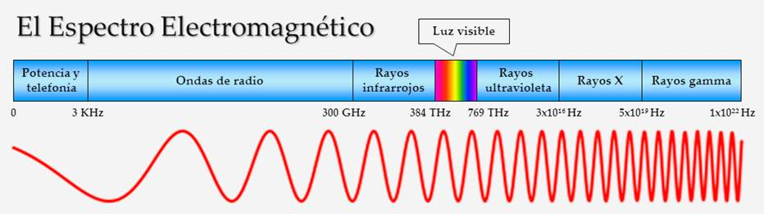
3.- Natureza da luz
Que é a luz?
A luz é um tipo de energía eletromagnética. Quando uma carga elétrica se move para frente e para trás, produz uma energía eletromagnética.
Esta energía, em forma de ondas, pode viajar pelo espaço vazío, pelo ar e alguns materiais como o vidro. Uma propriedade importante de toda onda de energía é o comprimento de onda (λ).
O espectro eletromagnético
As ondas de radio, as microondas, a luz visivel, os raios X e os raios gama parecem ser muito diferentes; sem dúvida, todos são tipos de energía eletromagnética. Ordenam-se desde o maior comprimento de onda até o menor, ou desde a menor frequência da onda até a maior frequência, criando um intervalo denominado de espectro eletromagnético.
Quanto maior a frequencia da onda, menor o comprimento de onda
24

Slide 25
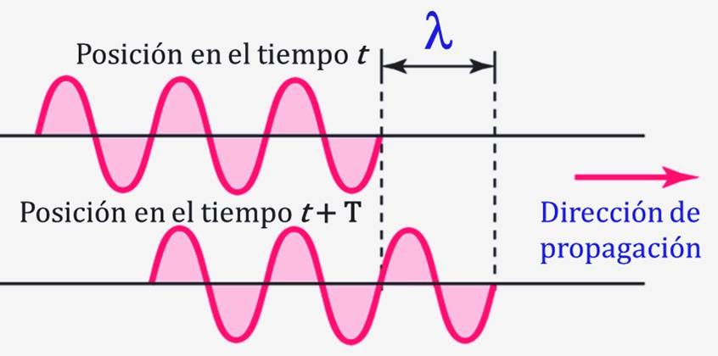
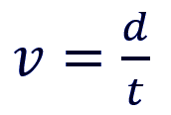
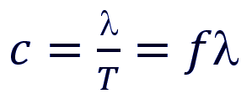
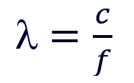
Comprimento de onda das ondas eletromagnéticas
O comprimento de onda e a frequencia da onda
O comprimento de onda é determinado pela frequencia a que a carga elétrica que gera a onda se move para frente e para trás. Se a carga se move lentamente, o comprimento de onda é comprido, se se move rápidamente, o comprimento de onda é mais curto.
Como todas as ondas eletromagnéticas se geram da mesma maneira, compartilham muitas propriedades: todas viajam a 300.000 km/s no espaço vazío. Esta é também a velocidade da luz.
A relação entre a frequencia que se gera a onda, o comprimento de onda e a velocidade de propagação da onda no espaço vazío (vácuo) é a seguinte:
v = velocidade. Em m/s.
d = distancia. Em m.
t = tempo. Em s.
c = velocidade da luz. 300.000 km/s.
λ = comprimento de onda. Em m.
T = periodo. Em s.
f = frequencia. Em Hz.
Exercicio 8
Comprimento de onda. Um comprimento de onda utilizado comumente em comunicação óptica é de 1550 nm. Calcule a frequencia que corresponde ao comprimento desta onda, supondo a propagação no vácuo.
Resposta.-
f = 193,6 THz
Na comunicação óptica prefere-se identificar as ondas pelo seu comprimento de onda.
25

Slide 26
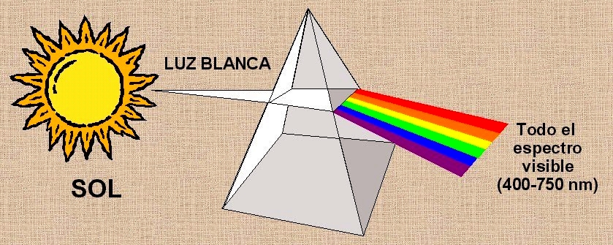
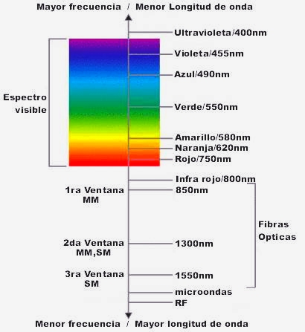
A luz visivel e a luz invisivel
A luz branca é a combinação de todas as cores
O olho humano percebe só a energía eletromagnética de comprimentos de onda entre 400 e 750 nm, por isso esta energía recebe o nome de luz visivel.
Os comprimentos de onda mais compridos (750 nm), são percebidos como vermelho, os mais curtos (400 nm) como o violeta.
A luz invisivel é usada para transmitir dados
Os comprimentos de onda invisiveis ao olho humano se utilizam para transmitir dados através de uma fibra. Estes comprimentos de onda são mais longos que a luz vermelha e recebem o nome de luz infravermelha. Se identificam 3 janelas de operação.
Para transmitir dados se utilizam comprimentos de onda de 850, 1310 e 1550 nm.
26

Slide 27
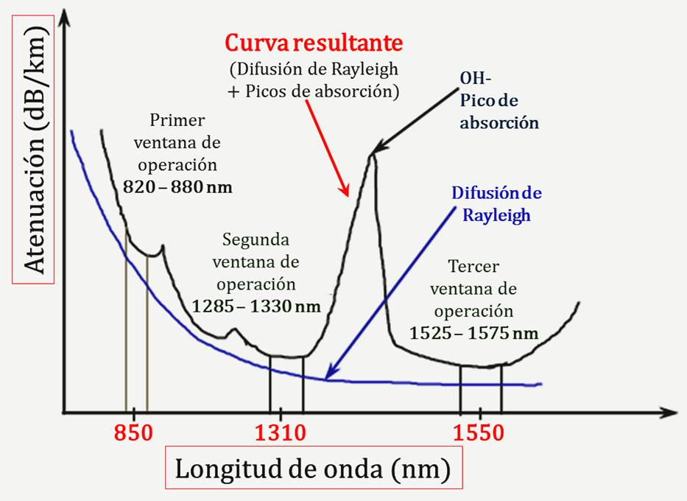


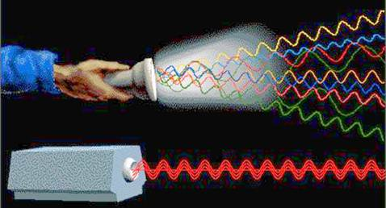
Janelas de operação utilizados na fibra óptica
Comprimentos de onda utilizados na fibra óptica
Os comprimentos de onda utilizados na fibra são de 850 nm, 1310 nm e 1550 nm.
Foram selecionados estes comprimentos de onda porque transmitem mais fácilmente que outras pela fibra e apresentam uma atenuação menor. São conhecidas como janelas de operação.
Para gerar estes comprimentos de onda são utilizados os diodos LED e os diodos laser, que emitem luz de uma só cor (monocromáticos).
Comparação entre fontes de luz
Entre uma fonte convencional e um LED ou laser.
Entre um LED e um laser.
850 nm e 1310 nm
1310 nm e 1550 nm
Com os laser se pode transmitir dados numa maior distancia porque são mais diretivos, concentram mais a potência de luz.
Há uma quarta janela em desenvolvimento, de 1625 nm.
27

Slide 28
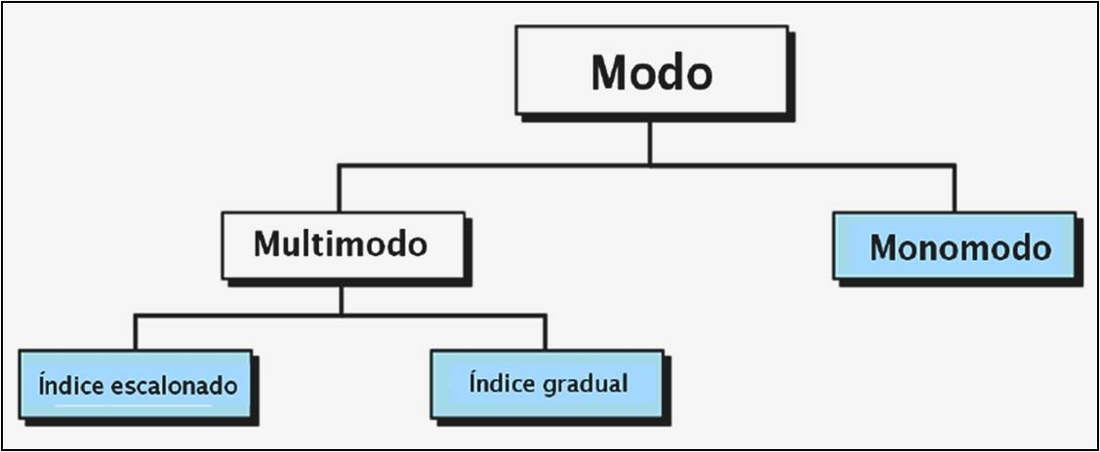
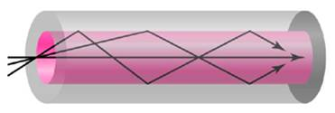
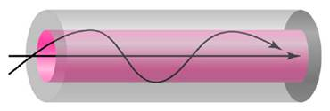
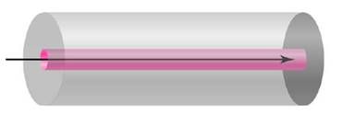
4.- Modos de propagação na fibra óptica
Como a luz se propaga pelo interior da fibra?
Os raios de luz entram pelo núcleo se o ângulo está comprendido pela abertura numérica da fibra. No núcleo, há um número limitado de trajetos que podem seguir um feixe de luz. Estes trajetos recebem o nome de modos.
Se o diâmetro do núcleo é tão grande que pode permitir varios trajetos, esta fibra recebe o nome de fibra multimodo.
Por outro lado, a fibra monomodo têm um núcleo tão pequeno que permite que os raios de luz viajem por um só trajeto.
As fibras multimodo MM são usadas em distancias curtas.
As fibras monomodo SM são usadas em longas distancias.
28

Slide 29
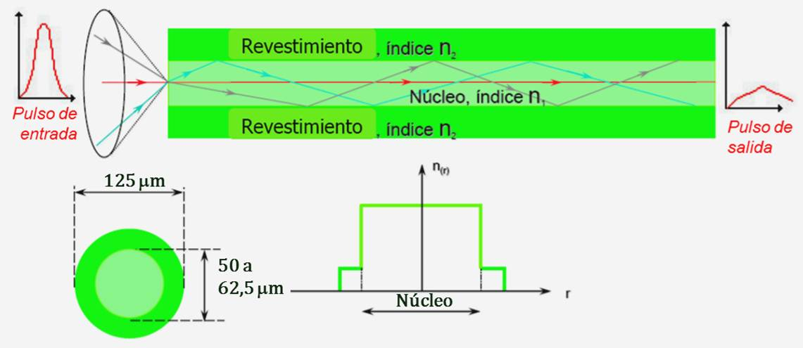
Fibras multimodo MM de índice escalonado (degrau)
Os raios de luz viajam por diferentes trajetos (modos)
Os raios de luz (gerados por LED) viajam por diferentes trajetos, por isso chegam ao destino em diferentes tempos. No extremo se recebe um pulso longo e débil.
Produz a dispersão modal, que limita a velocidade de dados.
O núcleo têm um índice de refração constante, desde o centro até suas bordas. Na fronteira o choque é abrupto (escalonado, degrau) a um índice de refração menor.
Esta fibra está em desuso (já não mais se utiliza).
Os modos são os trajetos de luz.
29

Slide 30
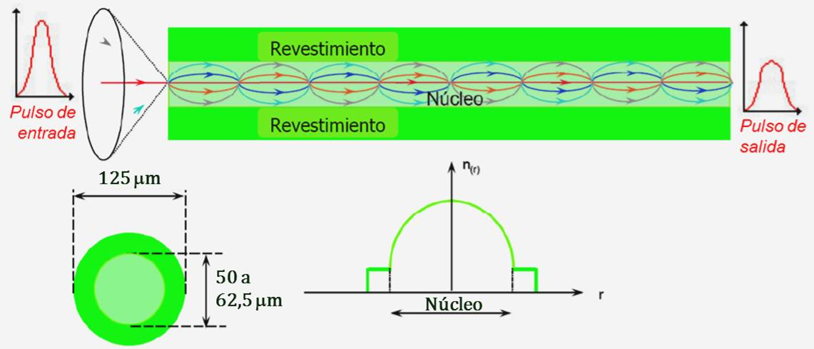
Fibras multimodo MM de índice gradual
Os raios de luz viajam por diferentes trajetos (modos)
Os raios de luz (gerados por LED ou laser) viajam por diferentes trajetos; uma maior velocidade na área externa do núcleo, por isso chegam ao destino quase ao mesmo tempo. No extremo da fibra se recebe um forte flash de luz.
Se produz uma menor dispersão modal que limita a velocidade de dados, ainda que seja adequada para transmissões de curta distancia.
O núcleo têm um índice de refração maior no centro e decresce gradualmente até suas bordas, portanto, a área externa do núcleo é ópticamente menos densa que no centro e a luz pode viajar mais rápidamente por esta área externa.
É utilizada em redes LAN e na industria.
Os modos são trajetos de luz.
30

Slide 31
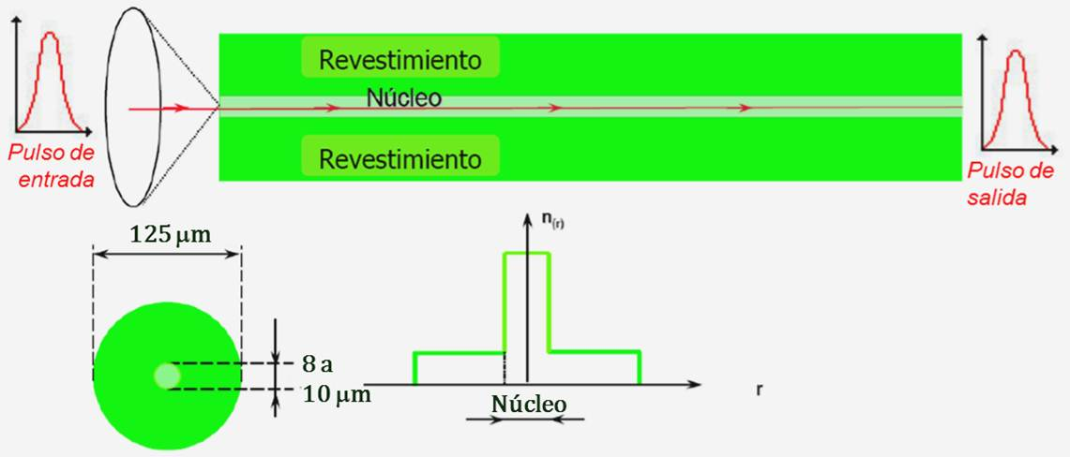
Fibras monomodo SM
Os raios de luz seguem um único trajeto
Os raios de luz (gerados por laser), entram no núcleo num ângulo de 90º, por isso viajam num só trajeto pelo centro do núcleo e chegam ao destino ao mesmo tempo. No extremo da fibra se recebe um forte flash de luz.
Elimina-se a dispersão modal. É apta para transmisisões a altas velocidades e longa distancia.
O núcleo têm um diâmetro muito pequeno que só permite um trajeto de luz.
É utilizada em redes de longa distancia.
Seguem um único trajeto (feixe) de luz.
31

Slide 32
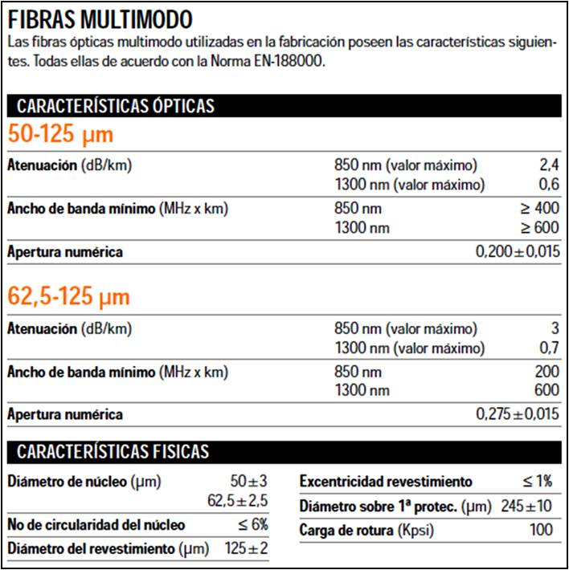
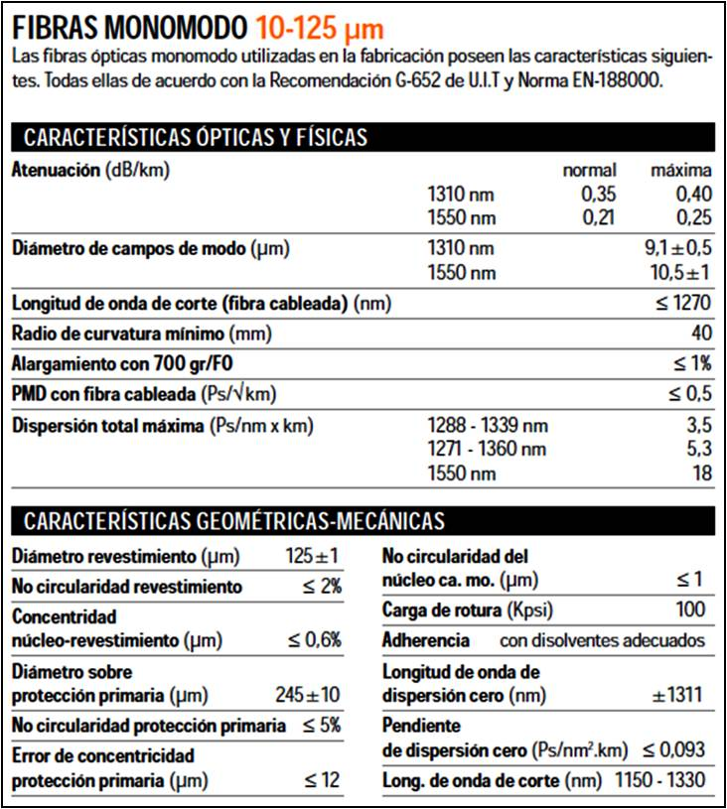
Especificações de fibra óptica
Fibras multimodo.
(especificações da UIT-T)
Fibras monomodo.
32

Slide 33
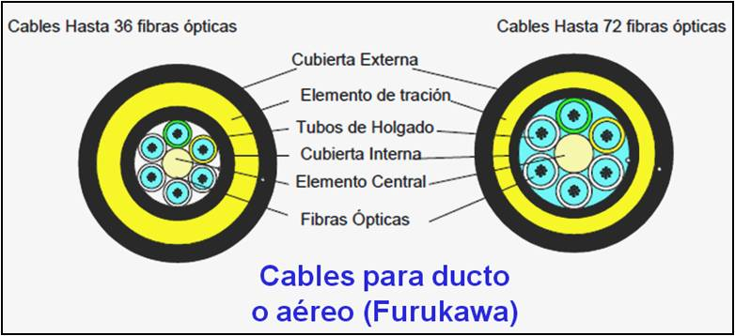

5.- Cabo de fibra óptica
Como se constroe um cabo de fibra óptica?
Há uma fibra óptica nua (núcleo + revestimento + color) são feitas proteções adicionais contra esforços mecânicos, de tração, ferrugem e umidade.
Estrutura do cabo
Existem 2 projetos básicos para cabo.
De tubo prêso [ajustado (Tight Buffer)], utilizado para instalações no interior de edificios, para redes LAN.
De tubo [livre, folgado (Loose Tube)], utilizado para instalações externas (ar livre).
Cabos para serviços externos
33

Slide 34



Código de cores para identificar fibras ópticas
Como se identificam as fibras num cabo?
Para identificar cada fibra e cada grupo de fibras confinadas nos tubos é utilizado um código de cores que varíam de fabricante para fabricante:
Siemens/Corning utiliza 8 cores.
Pirelli/Alcatel utiliza 12 cores.
34

Slide 35


Agrupamento de fibras ópticas no cabo
Como se agrupam as fibras num cabo?
São agrupadas em tubos, tal como indica a tabela, especificando o número de fibras por tubo para cabos Furukawa.
O código utilizado é o mesmo da Pirelli/Alcatel, de 12 cores.
FIM
Um cabo com 4 tubos têm 24 fibras.
Os cabos Furukawa têm até 72 fibras.
35

